Slide 1

Notes:
1- A B C E F G H I J K L M O
2- A B C E F G H I J K L M O dvs efse
3- C
4- CTEHHHHHHHHHEHZER
5- C
6- C
7- C
8- C
9- CRXXXXXTEEEE
10- C
11- C
12- C
13- CYYYYYYYYYYYYYYYYYYYYYYYYYY

Slide 2
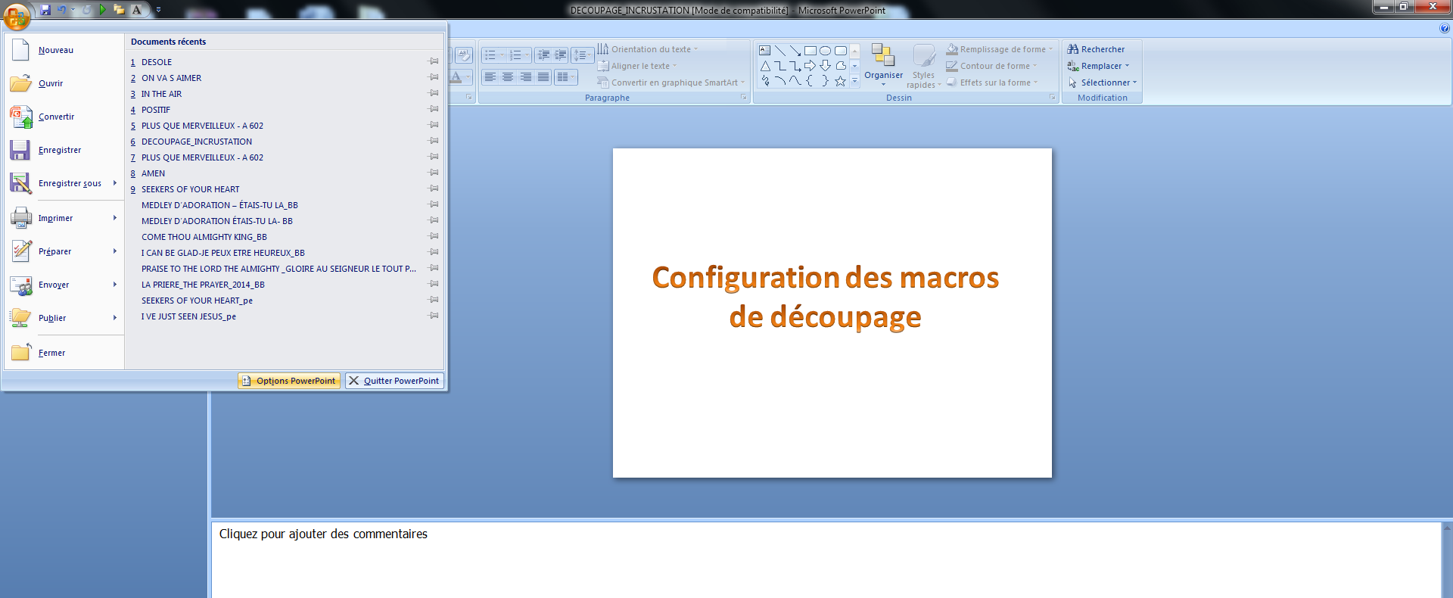
1
Ouvrez le power point « DECOUPAGE_INCRUSTATION » et Cliquez sur l’icône
« Fichier » en haut à gauche
2
Cliquer « Option power point »
Notes:
1- A B C E F G H I J K L M O
2- A B C E F G H I J K L M O dvs efse
3- C
4- CTEHHHHHHHHHEHZER
5- C
6- C
7- C
8- C
9- CRXXXXXTEEEE
10- C
11- C
12- C
13- CYYYYYYYYYYYYYYYYYYYYYYYYYY

Slide 3
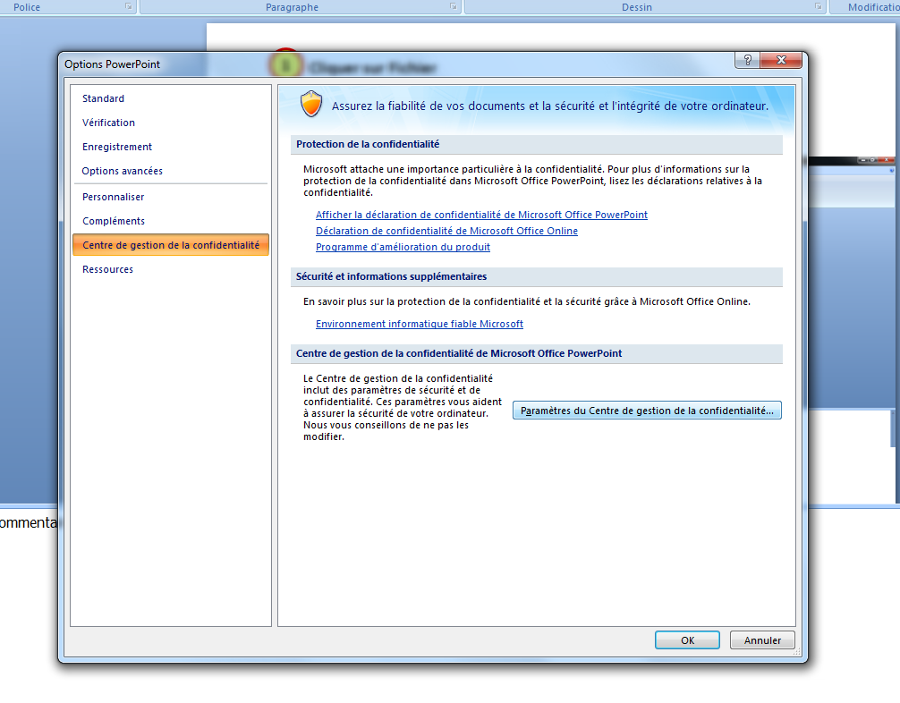
3
Cliquer sur « Centre de gestion de confidentialité »
Cliquer sur « Paramètre du Centre
de gestion de confidentialité… »
4
Notes:
1- A B C E F G H I J K L M O
2- A B C E F G H I J K L M O dvs efse
3- C
4- CTEHHHHHHHHHEHZER
5- C
6- C
7- C
8- C
9- CRXXXXXTEEEE
10- C
11- C
12- C
13- CYYYYYYYYYYYYYYYYYYYYYYYYYY

Slide 4
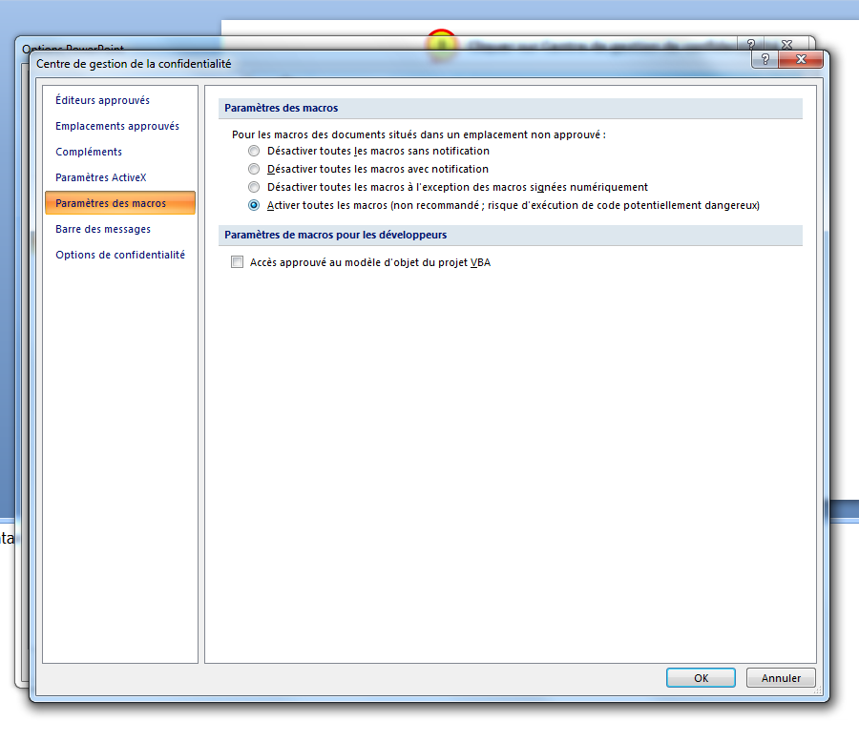
5
Cliquer sur
« Activer toutes les macros… »
6
Cliquer sur « OK »
Notes:
1- A B C E F G H I J K L M O
2- A B C E F G H I J K L M O dvs efse
3- C
4- CTEHHHHHHHHHEHZER
5- C
6- C
7- C
8- C
9- CRXXXXXTEEEE
10- C
11- C
12- C
13- CYYYYYYYYYYYYYYYYYYYYYYYYYY

Slide 5
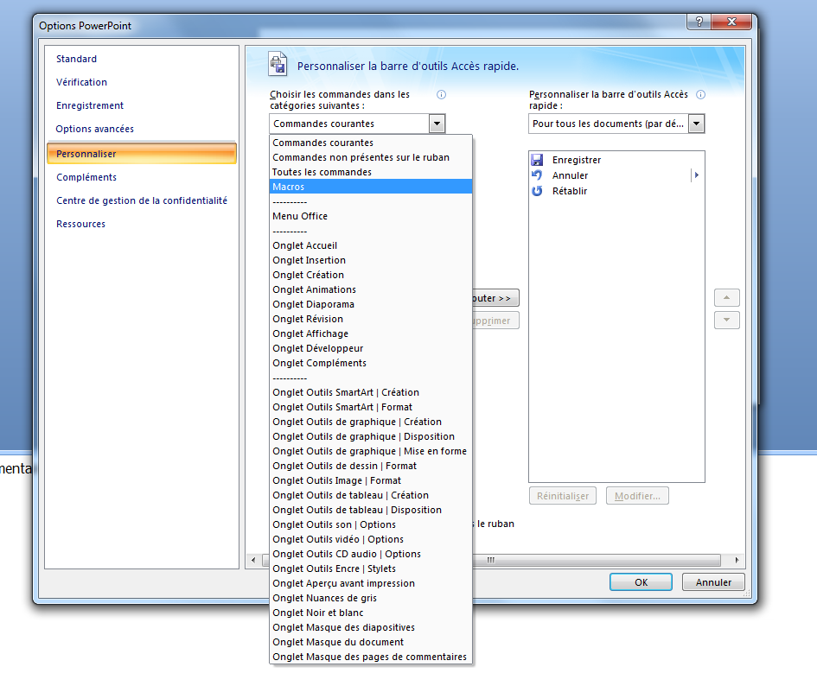
7
Cliquer sur « Personnaliser »
8
Cliquer liste déroulante
(petite flèche)
9
Sélectionner
« macro »
Notes:
1- A B C E F G H I J K L M O
2- A B C E F G H I J K L M O dvs efse
3- C
4- CTEHHHHHHHHHEHZER
5- C
6- C
7- C
8- C
9- CRXXXXXTEEEE
10- C
11- C
12- C
13- CYYYYYYYYYYYYYYYYYYYYYYYYYY

Slide 6
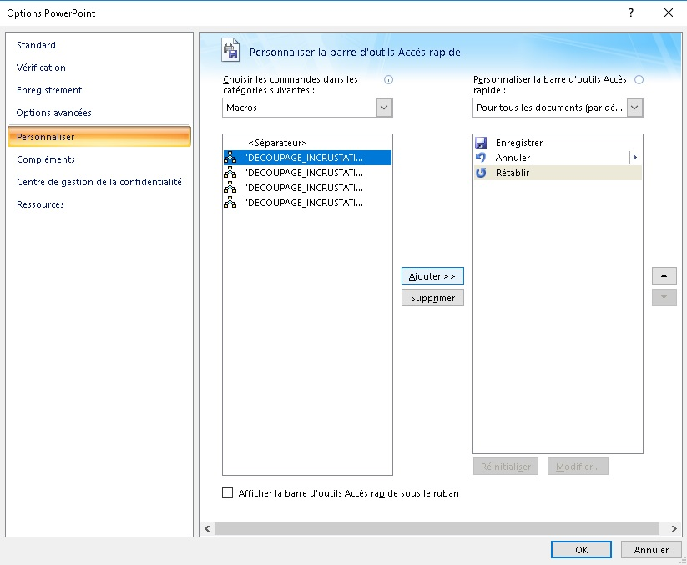
10
Cliquer sur la macro que vous
voulez ajouter
11
Cliquer 4 fois sur « Ajouter » pour
ajouter les 4 macros
Notes:
1- A B C E F G H I J K L M O
2- A B C E F G H I J K L M O dvs efse
3- C
4- CTEHHHHHHHHHEHZER
5- C
6- C
7- C
8- C
9- CRXXXXXTEEEE
10- C
11- C
12- C
13- CYYYYYYYYYYYYYYYYYYYYYYYYYY

Slide 7
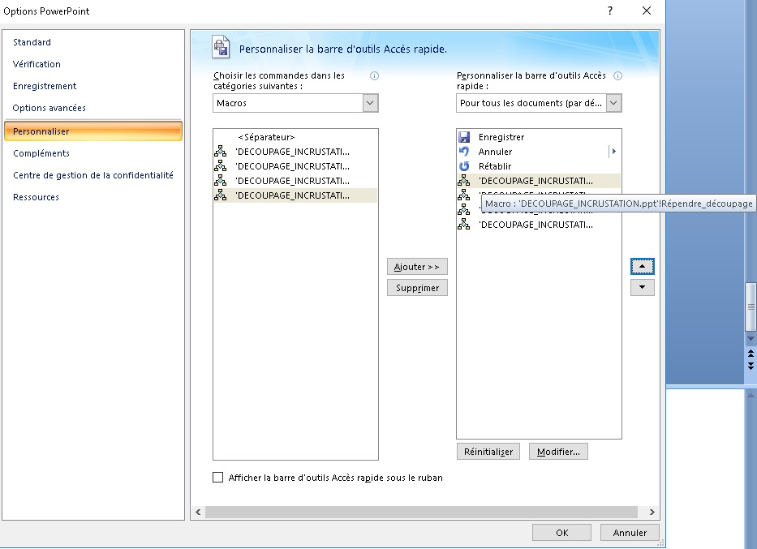
12
Placez la souris « sans cliquer » pour
voir le Nom de la s’afficher en gris à la fin
Exemple : Rependre_Decoupage
13
Cliquer sur « Modifier » pour
mettre la bonne icône en fonction
du Nom de la macro
Notes:
1- A B C E F G H I J K L M O
2- A B C E F G H I J K L M O dvs efse
3- C
4- CTEHHHHHHHHHEHZER
5- C
6- C
7- C
8- C
9- CRXXXXXTEEEE
10- C
11- C
12- C
13- CYYYYYYYYYYYYYYYYYYYYYYYYYY

Slide 8
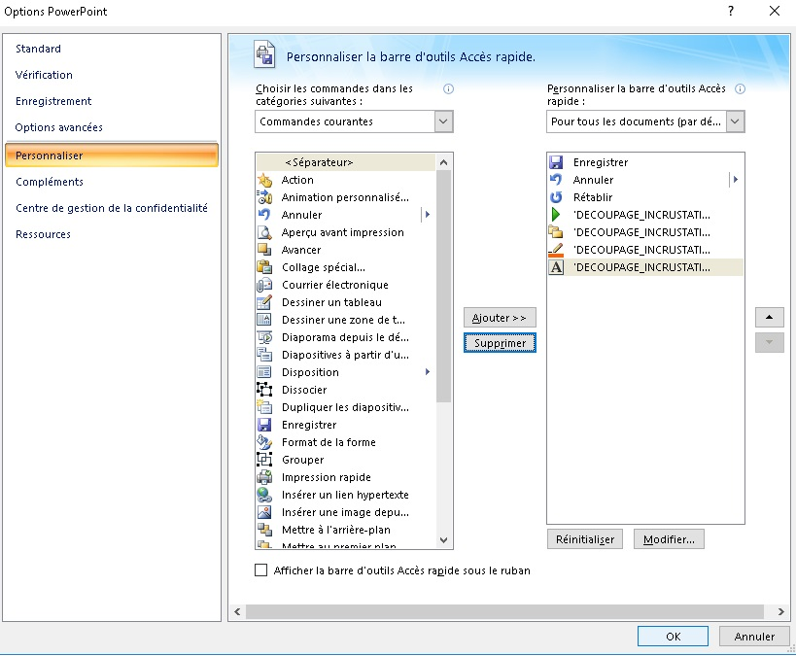
Cliquer sur la « flèche » si vous
voulez changer l’ordre d’affichage
les macros
14
Cliquer sur « OK » pour
valider
15
Notes:
1- A B C E F G H I J K L M O
2- A B C E F G H I J K L M O dvs efse
3- C
4- CTEHHHHHHHHHEHZER
5- C
6- C
7- C
8- C
9- CRXXXXXTEEEE
10- C
11- C
12- C
13- CYYYYYYYYYYYYYYYYYYYYYYYYYY

Slide 9
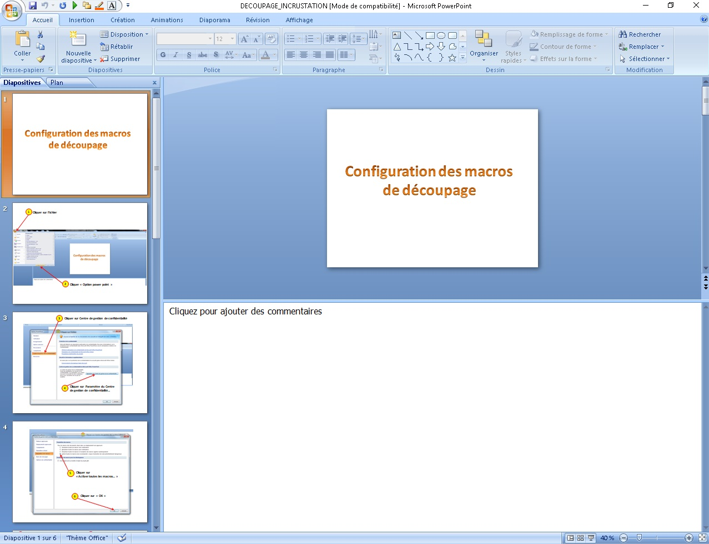
16
Les icones des macros sont bien affichée dans
l’ordre que vous avez établi précédemment
Fermez « TOUTES » fenêtres
Power Point et re-ouvrez
le Power Point « Découpage
incrustation » pour que les
Macros soient fonctionnelles
17
Attention : Le power Point « DECOUPAGE_INCRUSTATION »
Doit être ouvert pour que les Macros soient fonctionnelles
Le power point « DECOUPAGE_INCRUSTATION » ne doit PAS être
Renommé.
Notes:
1- A B C E F G H I J K L M O
2- A B C E F G H I J K L M O dvs efse
3- C
4- CTEHHHHHHHHHEHZER
5- C
6- C
7- C
8- C
9- CRXXXXXTEEEE
10- C
11- C
12- C
13- CYYYYYYYYYYYYYYYYYYYYYYYYYY

Slide 10
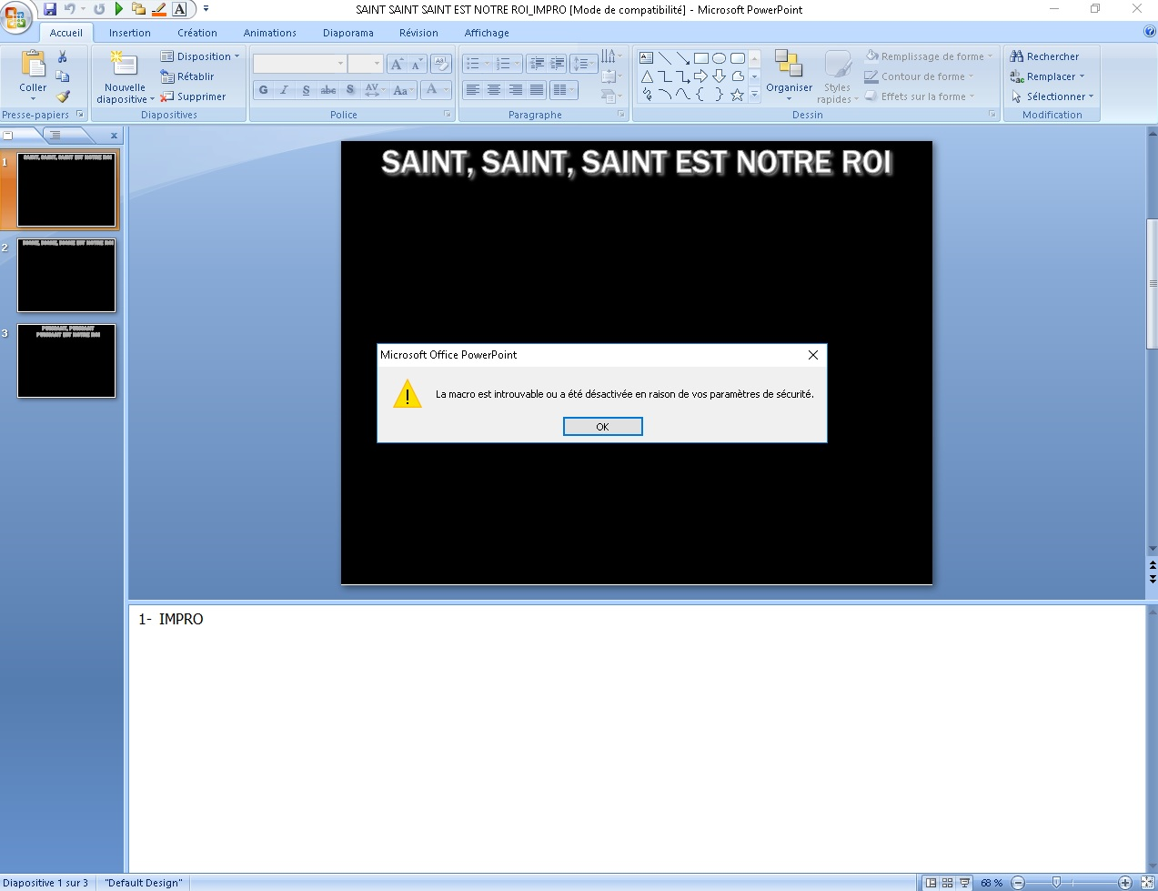
Donc si vous voyez ce message, quand vous cliquez sur une
Icône de macro, il est fort probable qu’il faut que vous :
Vérifiez que « DECOUPAGE_INCRUSATION » soit bien OUVERT
Si non, Vérifiez que vous avez bien suivis toutes les étapes (surtout 1 à 6 pour l’activation des macros)
18
Notes:
1- A B C E F G H I J K L M O
2- A B C E F G H I J K L M O dvs efse
3- C
4- CTEHHHHHHHHHEHZER
5- C
6- C
7- C
8- C
9- CRXXXXXTEEEE
10- C
11- C
12- C
13- CYYYYYYYYYYYYYYYYYYYYYYYYYY

Slide 11

Notes:
1- A B C E F G H I J K L M O
2- A B C E F G H I J K L M O dvs efse
3- C
4- CTEHHHHHHHHHEHZER
5- C
6- C
7- C
8- C
9- CRXXXXXTEEEE
10- C
11- C
12- C
13- CYYYYYYYYYYYYYYYYYYYYYYYYYY

